Slide 1
Nya digitala tjänster via Mina sidor
För dig som är god man eller förvaltare
Ansöka om ersättning för din huvudman
Beställa underlag inför årsredovisningen
Notes:
Under hösten och vintern lanserar Försäkringskassan två nya funktioner för dig som ställföreträdare:
Från och med i mitten av november har du möjlighet att logga in som ställföreträdare på Mina sidor för att ansöka om några ersättningar digitalt.
Och från och med januari har du möjlighet att digitalt beställa underlag till årsredovisningen.

Slide 2
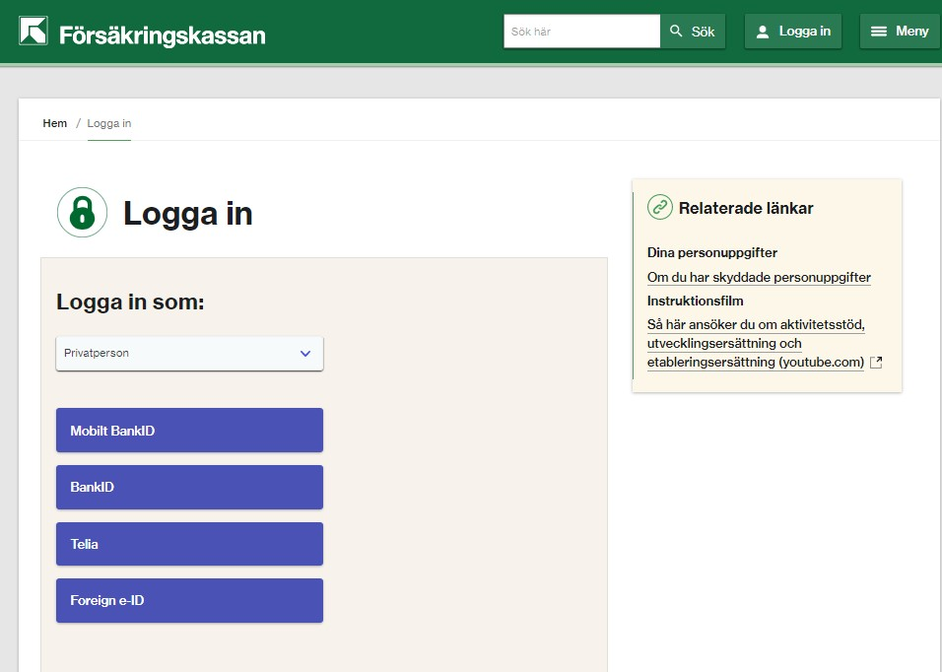
Mina sidor för dig som ställföreträdare
Gå till fk.se
Klicka på Logga in
Välj ställföreträdare i rullistan under ”Logga in som:”
Fyll i ditt personnummer
Identifiera dig med ditt bank-id
Du har två val
E-tjänster och blanketter
Beställ underlag till årsredovisningen
Notes:
Du som ställföreträdare kan, på Försäkringskassans webbplats, logga in på en separat del av Mina sidor. Du loggar in som dig själv och får tillgång till några tjänster utifrån din roll som ställföreträdare. Så länge Försäkringskassan har en kopia på ditt förordnade kan du härifrån utföra några tjänster kopplade till din huvudman. Du behöver alltså inte ha tillgång till bank-id för din huvudman för du kommer inte åt huvudmannens information.
För att logga in gör du så här:
Gå till webbplatsen, fk.se, och klicka på Logga in i övre högra hörnet.
Klicka i rullistan och välj ställföreträdare
Fyll i ditt personnummer och identifiera dig med ditt bank-id
Eftersom du loggar in i rollen som ställföreträdare kan du hantera alla ärenden som gäller dina huvudmän på samma ställe.
När du har loggat in kan du göra två val. Klicka på e-tjänster och blanketter om du vill ansöka om en ersättning eller klicka på beställ underlag till årsredovisningen om du behöver ett ekonomiskt underlag.

Slide 3

Ansöka om ersättning digitalt
Det finns idag sju e-tjänster
  Fyll i huvudmannens personnummer och namn i första steget.
  Du skriver under på heder och samvete.
  Du får en kvittens och du har möjlighet att spara eller skriva ut en pdf-fil.
  Du kan inte följa ärendet via dina Mina sidor. Det är bara huvudmannen som kan logga in och se sitt ärende.
Om förordnande saknas får du ett meddelande om det på sidan.
Notes:
I dagsläget har du möjlighet att ansöka om sju ersättningar via Mina sidor. Tanken är att Försäkringskassan ska utöka med fler men jag har inga uppgifter om vilka ersättningar det blir eller när i tid det är klart.
Välj en av ersättningarna genom att klicka på den och fyll sen i huvudmannens personnummer och namn i första steget innan du går vidare.
Resten av frågorna är ställda med ett du-tilltal och du fyller i uppgifterna utifrån huvudmannens situation, förutom om det uttryckligen står att du ska fylla i uppgifter för dig som ställföreträdare.
När du skickar in ansökan signerar du att du lämnat alla uppgifter på heder och samvete. Du som ställföreträdare omfattas av samma ansvar som huvudmannen själv.
Du får en kvittens på sidan att Försäkringskassan har tagit emot ansökan och du kan spara ner kvittensen som pdf eller skriva ut den.
Du har inte möjlighet att följa ärendet digitalt genom din inloggning, på grund av nuvarande lagstiftning. All fortsatt kommunikation i ärendet skickas per post till den adress som Försäkringskassan har på dig som ställföreträdare.
Försäkringskassan behöver en kopia på ditt förordnande för att du ska kunna ansöka om ersättning för din huvudman. Om du fyller i ett personnummer för en huvudman och de inte har det förordnandet registrerat för dig så får du ett meddelande om det på sidan och kan inte gå vidare med ansökan.
Om Försäkringskassan inte har något förordnande registrerat för dig alls, så kan du inte logga in som ställföreträdare.

Slide 4

Ansöka om ersättning med blankett
Samlat de vanligaste blanketterna
  Använd alltid den senaste versionen
  Fyll i blanketten på datorn innan du skriver ut den
  När du skriver ut blanketten ska inställningen på skrivaren vara ”verklig storlek”
  Gör inga hål i marginalen
  Om du fyller i blanketten för hand
    Använd svart eller blå penna
    Tänk på att skriva tydligt
Notes:
På samma sida som e-tjänsterna finns har Försäkringskassan också samlat de vanligaste blanketterna för dig som god man/ställföreträdare. Blanketterna kan du inte skicka in digitalt. Du behöver fylla i, skriva ut och posta dem till Försäkringskassan.
För att underlätta handläggningen – var uppmärksam på följande:
Använd alltid den senaste versionen av blanketten som du hittar på Försäkringskassans webbplats.
Fyll i blanketten på datorn.
När du skriver ut blanketten ska inställningen i skrivaren vara ”Verklig storlek”.
Gör inga hål i marginalen.
Om du fyller i för hand använder du svart eller blå penna.
Skriv tydligt, annars är det svårt för systemen att tyda.
När Försäkringskassan fattar beslut om ansökan eller om de behöver kompletterande uppgifter kontaktar de dig per telefon eller post. All post skickas till den adress som Försäkringskassan har på dig som ställföreträdare.
Din huvudman kan logga in på Mina sidor med sitt personnummer och sitt bank-id och se ansökan.
Om du inte har möjlighet att logga in på Mina sidor så hittar du alla blanketter på webbplatsen, fk.se/blanketter.

Slide 5

Beställa underlag för årsredovisningen
Beställ underlaget digitalt via Mina sidor.
  Logga in som ställföreträdare och klicka på Beställ underlag för årsredovisning.
  Fyll i personnummer för en eller flera huvudmän och klicka på beställ.
  Underlaget kommer med posten.
  Tjänsten finns tillgänglig från början av januari 2022.
Notes:
En stor nyhet är att det från och med i januari 2022 blir möjligt att beställa underlag digitalt inför din årsredovisning till Överförmyndarnämnden.
Du loggar in på Mina sidor som ställföreträdare och klickar på Beställ underlag för årsredovisning. Fyll sen i personnumret för din huvudman eller dina huvudmän och klicka på beställ så kommer underlaget med posten, vanligtvis inom nån vecka. Underlaget är en sammanställning av vilka bidrag och ersättningar som Försäkringskassan betalat ut för huvudmannen under året. Den visar både skattefria och skattepliktiga utbetalningar och hur mycket vi dragit i preliminär skatt.
Har du fler än en huvudman kan du beställa underlaget för alla huvudmän samtidigt. Du kan inte se sammanställningen via Mina sidor. Det beror på att den nuvarande lagstiftningen gör skillnad på vilken information Försäkringskassan kan visa för en ställföreträdare digitalt och vilken information de kan dela via post.
Tjänsten lanseras första veckan i januari.
Om du inte har möjlighet att logga in kan du ringa Försäkringskassan från och med januari på 0771-524 524 och be om summerade verkställda betalningar så kommer det med posten.

Slide 6
TACK!
Mer information på Försäkringskassans webbplats:
Bra att veta för dig som god man eller förvaltare
Digitala tjänster för ställföreträdare

